Slide 1

三、多维数组

Slide 2
多维数组的概念与存储
数组是下标(index)和值(value)组成的有序对的集合。在数组中，每个有定义的下标都与一个值对应，这个值称作数组元素。
数组中所有元素存储在一片连续的存储空间中
数组中的数据元素具有相同的数据类型
数组中的每一个元素占据同样大小的内存空间
数组中的每一个元素的位置由其下标唯一地确定，因而是一种随机存储结构
数组中除第一个元素外，所有其它元素的存储地址均可以通过计算得到。

Slide 3

对于一维数组，可以定义为：
数组是n(n>=1)个相同数据类型的数据元素构成的有限序列。其中，n叫做数组的长度或数组的大小。
数组的元素类型可以是基本数据类型，可以是复杂数据类型，还可以是用户自定义的数据类型。当元素类型也是数组时，一维数组就扩充为二维数组。

Slide 4
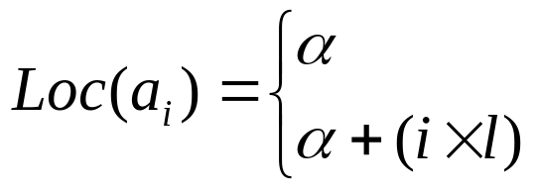
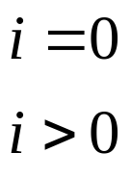
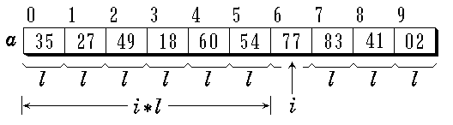
数组的顺序存储方式
数组通常时按照数组元素的排列顺序顺次存放在一片连续的存储区域中。
对于一个一维数组，如果它的第一个元素的地址为α，每个数组元素的存储空间为l，则数组中任一元素的存储地址可以通过下式计算：

Slide 5
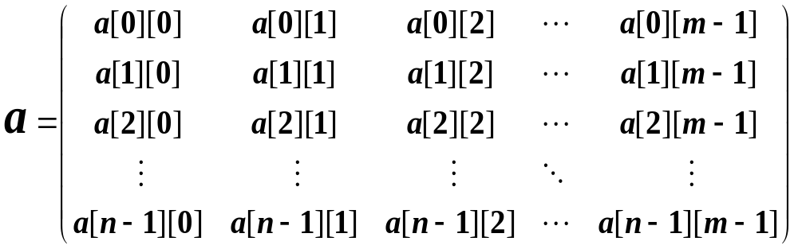
二维数组同样满足数组的定义。一个二维数组可以被看成是特殊的一维数组，其中，每个元素又是一个一维数组。多维数组可以按同样的方法类推。

Slide 6
行优先顺序也称为低下标优先或左边下标优先于右边下标。具体实现时，按行号从小到大的顺序，先将第一行中元素全部存放好，再存放第二行元素，第三行元素，依此类推……。
在BASIC语言、PASCAL语言、C/C++语言等高级语言程序中，数组都是按行优先顺序存放的。
例如，对刚才的A_{m×n}二维数组，可用如下形式存放到内存：a₀₀，a₀₁,…a_{0n-1}，a₁₀，a₁₁，...， a_{1 n-1}，…，a_{m-1 0} ， a_{m-1 1}，…，a_{m-1 n-1}。即二维数组按行优先存放到内存后，变成了一个线性序列（线性表）。

Slide 7
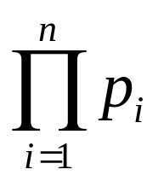
因此，可以得出多维数组按行优先存放到内存的规律：最左边下标变化最慢，最右边下标变化最快，右边下标变化一遍，与之相邻的左边下标才变化一次。因此，在算法设计中，最左边下标可以看成是外循环，最右边下标可以看成是最内循环。
多维数组实际上还是存储在一维地址空间上。假设一个数组被定义为：A[p₁][p₂]…[p_{n}]，其中，p_{i}是数组第i维的下标，那么，容易看出，这个数组中元素的个数为：

Slide 8
例如定义数组: A[2][3][2][2],那么，A一共有2×3×2×2=24 个元素，它们被存储为:
A[0][0][0][0], A[0][0][0][1], A[0][0][1][0], A[0][0][1][1]
A[0][1][0][0], A[0][1][0][1], A[0][1][1][0], A[0][1][1][1]
……
A[1][2][0][0], A[1][2][0][1], A[1][2][1][0], A[1][2][1][1]
可以看出，越右边的下标变化地越快。

Slide 9
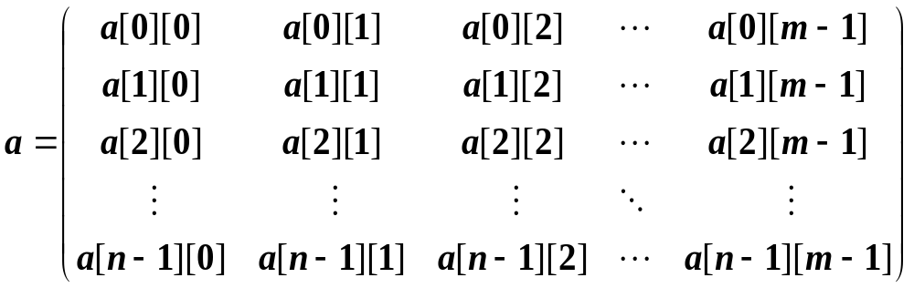
二维数组
数组元素的排列情况为： name location
A[0][0] 0
A[0][1] 1
……
A[n-1][m-1] 23
行优先 LOC ( j, k ) = a + ( j * m + k ) * L

Slide 10
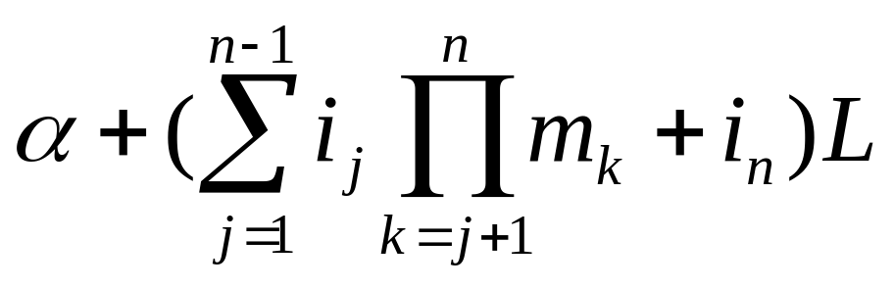
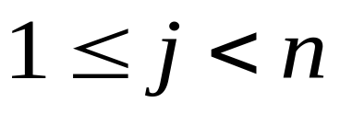
如何得到数组元素与它的存储地址之间的映射关系呢？假定n维数组被定义为：A[m₁][m₂]..[m_{n}]，数组的第一个元素A[0][0]..[0]的存储地址为α,那么，数组中的任一元素 A[i₁][i₂]..[i_{n}] 的存储地址为：
其中L是一个数组元素所占用的存储空间。

Slide 11
a[4][6]
L(a[2][2])
＝2×6＋2
＝14
A[5][4][6]
L(a[3][2][2])
＝3×4×6＋2×6＋2
＝86
数组元素的第1维下标值×(第2、3、…、n维下标）
＋数组元素的第2维下标值×(第3、…、n维下标）
＋数组元素的第3维下标值×(第4、…、n维下标）
＋……
＋数组元素的第n维下标值

Slide 12
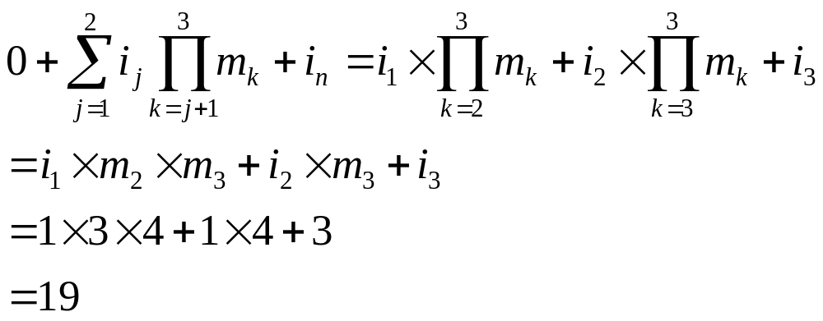
例如：对于三维数组A[2][3][4]，如果A[0][0][0]的地址为 0，那么A[1][1][3]的地址为：
n=3, α= 0
m₁=2, m₂=3, m₃=4
i₁=1, i₂=1, i₃=3
0 0 0 | 0 0 1 | 0 0 2 | 0 0 3 | 0 1 0 | 0 1 1 | 0 1 2 | 0 1 3 | 0 2 0 | 0 2 1 | 0 2 2 | 0 2 3 | 1 0 0 | 1 0 1 | 1 0 2 | 1 0 3 | 1 1 0 | 1 1 1 | 1 1 2 | 1 1 3 | 1 2 0 | 1 2 1 | 1 2 2 | 1 2 3
0 | 1 | 2 | 3 | 4 | 5 | 6 | 7 | 8 | 9 | 0 | 11 | 12 | 13 | 14 | 15 | 16 | 17 | 18 | 19 | 20 | 21 | 22 | 23

Slide 13
特殊矩阵
1、对称矩阵
2、对角矩阵
3、三角矩阵
1、研究压缩存储方式的目的：减少空间浪费；
2、方法：用一维数组存储特殊矩阵
3、需要解决的问题：逻辑结构和存储结构之间的映射

Slide 14
……
Sum = 0;
for i in range(n) :
for j in range(n) :
sum = sum + A[i][j]
……
B(i*(i+1)/2+j)

Slide 15
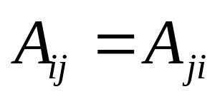
1、对称矩阵
在一个n阶方阵A中，若元素满足下述性质：
则称A为对称矩阵。对称矩阵中的元素关于主对角线对称，故只需要存储矩阵的上三角或下三角矩阵，这样可以节约大约一半的空间。

Slide 16
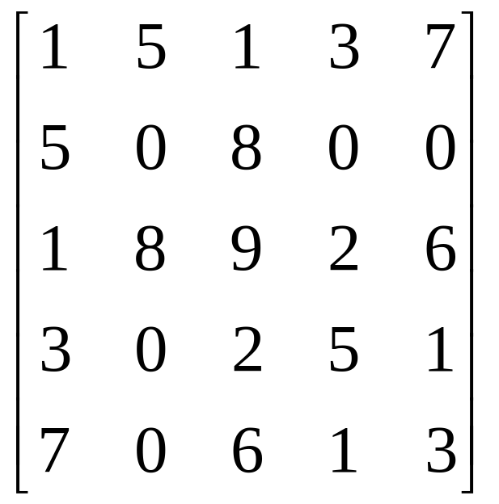
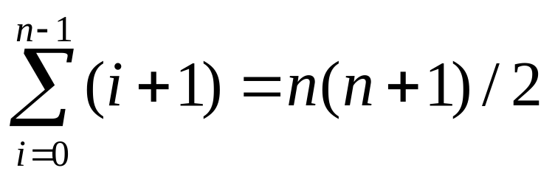
a₀₀
a₁₀ a₁₁
a₂₀ a₂₁ a₂₂
.......
a_{n-1,0} ........ a_{n-1,n-1}
在这个下三角矩阵中，第i行恰有i+1个元素，元素总数为：

Slide 17
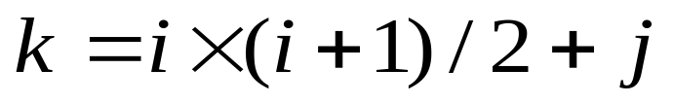
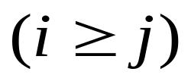
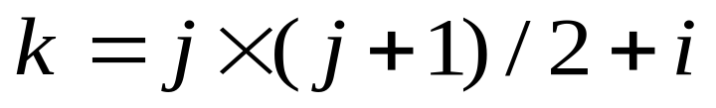
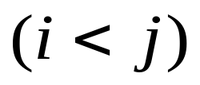
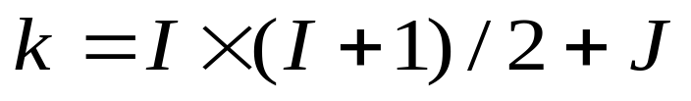
因此，我们可以将这些元素存放在一个向量sa[n(n+1)/2]中。为了便于访问方阵A中的元素，必须在a_{ij}和sa[k]之间建立一个对应关系。若a_{ij}在下三角矩阵中，则有：
若a_{ij}在上三角矩阵中，则有：
令I = max(i, j)，J = min(i, j)，则k和i、j的对应关系可统一为：

Slide 18
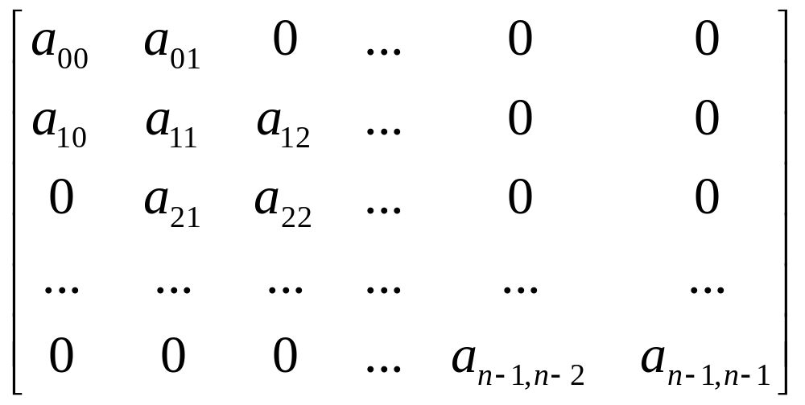
2、对角矩阵
对角矩阵中，所有非0元素都集中在以主对角线为中心的带状区域中。
对角矩阵可按行优先顺序或对角线的顺序，将其压缩存储到一个向量中，并且也能找到每个非0元素和向量下标的对应关系。

Slide 19
假定对角矩阵中所有非0元素都在由主对角线及主对角线上下各b条对角线构成的带状区域中：
b
b
0
0

Slide 20

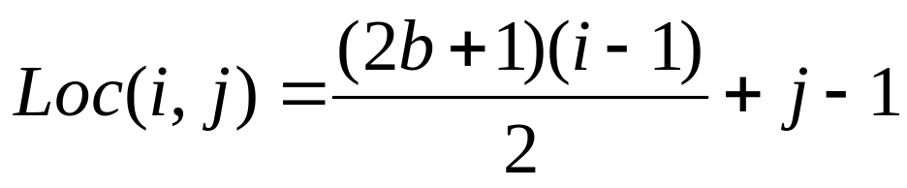

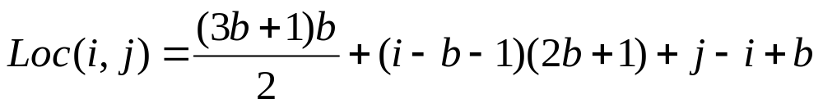

当 时：
当 时：
当 时：

Slide 21
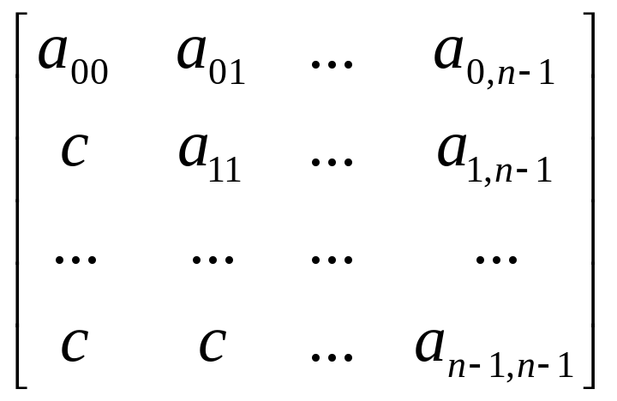
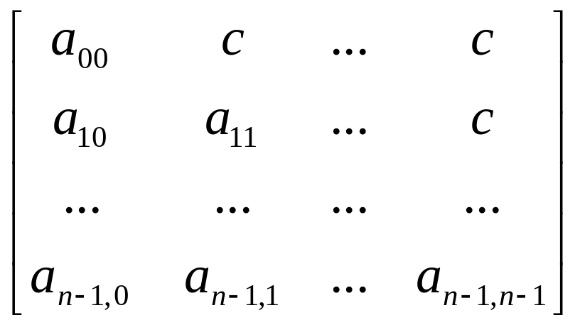
3、三角矩阵
以主对角线划分，三角矩阵有上三角和下三角两种：
在多数情况下，三角矩阵的常数c为0。

Slide 22
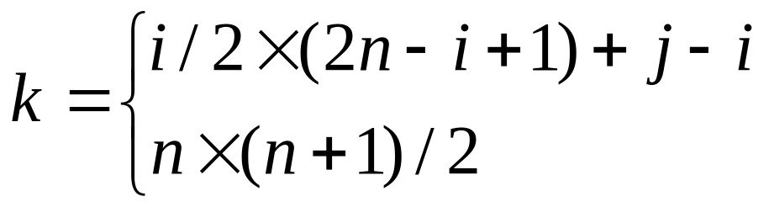
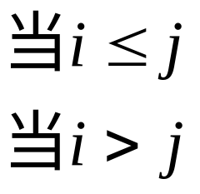
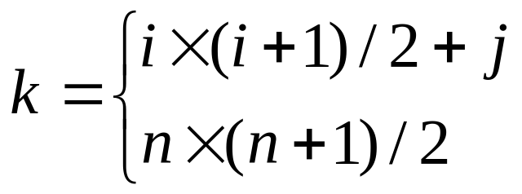
三角矩阵中的重复元素c可共享一个存储空间，其余的元素正好有n(n+1)/2个，因此，三角矩阵可压缩存储到向量sa[n(n+1)/2+1]中，其中c存放到向量的最后一个分量上。
上三角矩阵中，a_{ij}和sa[k]之间的对应关系为：
下三角矩阵中，a_{ij}和sa[k]之间的对应关系为：

Slide 23
稀疏矩阵
通常，一个矩阵是由m行n列组成，当m等于n时，我们称其为方阵。如下图：
15 | 0 | 0 | 22 | 0 | -15
0 | 11 | 3 | 0 | 0 | 0
0 | 0 | 0 | -6 | 0 | 0
0 | 0 | 0 | 0 | 0 | 0
91 | 0 | 0 | 0 | 0 | 0
0 | 0 | 28 | 0 | 0 | 0
-27 | 3 | 4
6 | 82 | -2
109 | -64 | 11
12 | 8 | 9
48 | 27 | 47
在实际应用中，我们经常会遇到这样一类矩阵：其矩阵阶数很大，非零元个数较少，零元很多，但非零元的排列没有一定规律，我们称这一类矩阵为稀疏矩阵。

Slide 24
稀疏矩阵的压缩存储
按照压缩存储的概念，要存放稀疏矩阵的元素，由于没有某种规律，除存放非零元的值外，还必须存储适当的辅助信息，才能迅速确定一个非零元是矩阵中的哪一个位置上的元素。
稀疏矩阵常用的压缩存储方式：
三元组表
十字链表

Slide 25
若将表示稀疏矩阵的非0元素的三元组按行优先顺序排列，则可得到一个其结点均是三元组的线性表，这个顺序存储结构就称为三元组表。
显然，要唯一确定一个稀疏矩阵，还必须存储该矩阵的行数、列数及矩阵中非0元素的个数，它们与非0元素本身一起构成三元组。
15 | 0 | 0 | 22 | 0 | -15
0 | 11 | 3 | 0 | 0 | 0
0 | 0 | 0 | -6 | 0 | 0
0 | 0 | 0 | 0 | 0 | 0
91 | 0 | 0 | 0 | 0 | 0
0 | 0 | 28 | 0 | 0 | 0
index | 0 | 1 | 2 | 3 | 4 | 5 | 6 | 7
Row | 0 | 0 | 0 | 1 | 1 | 2 | 4 | 5
Col | 0 | 3 | 5 | 1 | 2 | 3 | 0 | 2
Value | 15 | 22 | -15 | 11 | 3 | -6 | 91 | 28

Slide 26
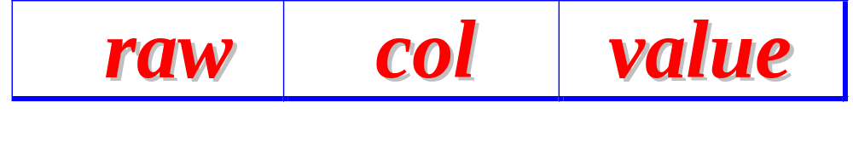
三元组 (Trituple) 类的定义
class Trituple: #三元组定义
def __init__(self, row = 0, col = 0, value = 0) :
self.Row = row
self.Col = col
self.Value = value

Slide 27
在类SparseMatrix的声明中的数据成员：
Rows 和 Cols：矩阵的行和列
Terms：三元组的非0元素个数
smArray：保存三元组的数组
MaxTerm是三元组元素个数的最大值
15 | 0 | 0 | 22 | 0 | -15
0 | 11 | 3 | 0 | 0 | 0
0 | 0 | 0 | -6 | 0 | 0
0 | 0 | 0 | 0 | 0 | 0
91 | 0 | 0 | 0 | 0 | 0
0 | 0 | 28 | 0 | 0 | 0
index | 0 | 1 | 2 | 3 | 4 | 5 | 6 | 7
Row | 0 | 0 | 0 | 1 | 1 | 2 | 4 | 5
Col | 0 | 3 | 5 | 1 | 2 | 3 | 0 | 2
Value | 15 | 22 | -15 | 11 | 3 | -6 | 91 | 28
Rows = 6, Cols = 6, Terms = 8

Slide 28
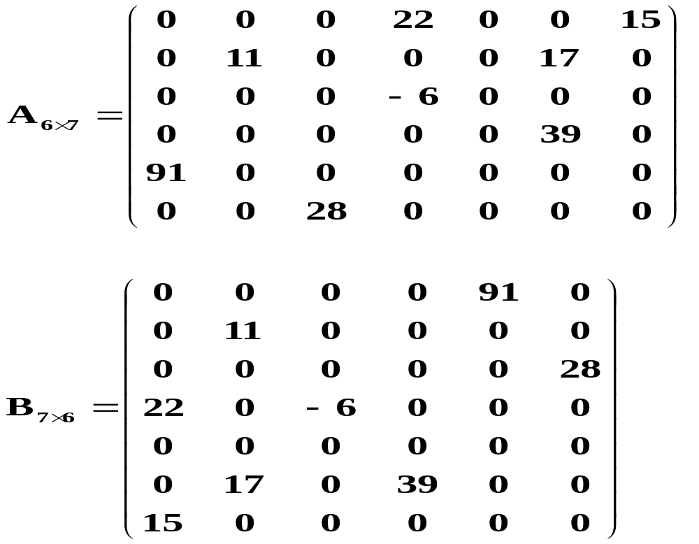
稀疏矩阵的转置运算
一个m×n矩阵A，它的转置矩阵是一个n×m矩阵B，且A[i][j]=B[j][i]。

Slide 29
在矩阵表示为二维数组时，用两重循环就可以实现矩阵的转置运算，矩阵作转置运算的时间复杂度为O(rows×columns)，算法简单表述如下：
for j in range(columns) :
for i in range(rows) :
B[j][i] = A[i][j];

Slide 30
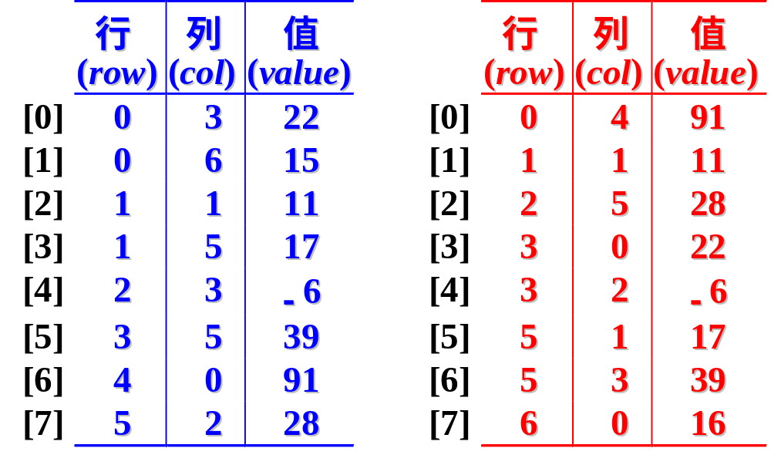
对于用三元组表示的矩阵来说，矩阵的转置不能仅交换矩阵元素下标的次序，还要重新安排矩阵元素的位置。用三元组表表示的稀疏矩阵及其转置

Slide 31
为了对矩阵进行转置，我们必须对行和列进行交换，这意味着如果原矩阵中的某个元素的位置在[i][j]，那么它在转置矩阵中的位置就是[j][i]。因为转置前后的矩阵都必须按行存放，所以，一个简单的转置算法如下：
for each element in SparseMatrix A :
take element (i, j, value) and
store it in (j, i, value) of the SparseMatrix B
通过演示观察算法执行的过程

Slide 32
源三元组
e₀ | e₁ | e₂ | e₃ | e₄ | e₅ | … | e_{n-2} | e_{n-1}
逐个将源三元组的元素插入到目的三元组
目的三元组
通过插入的方式实现转置，时间复杂度为O(terms²)，在矩阵中非零元素较少时，时间复杂度为：O(cols²×rows²)

Slide 33
如果我们要做到按行连续存放，则将不得不在转置过程中进行许多插入三元组元素的工作。为了避免这种情况发生，我们希望能够按照元素在转置矩阵三元组中存放的顺序来而不是元素在原三元组中的存放顺序来处理元素。算法框架可重写为：
for all elements in column j of A:
place element (i, j, value) in
position (j, i, value) of B
通过演示观察算法执行的过程

Slide 34
算法思想
设矩阵列数为Cols，对矩阵三元组表扫描Cols次。第k次检测列号为k的项。
第k次扫描找寻所有列号为k的项，将其行号变列号、列号变行号，顺次存于转置矩阵三元组表。

Slide 35
15 | 0 | 0 | 22 | 0 | -15
0 | 11 | 3 | 0 | 0 | 0
0 | 0 | 0 | -6 | 0 | 0
0 | 0 | 0 | 0 | 0 | 0
91 | 0 | 0 | 0 | 0 | 0
0 | 0 | 28 | 0 | 0 | 0
因为是按行存放的，所以，对A按列扫描，先找col＝0的，有15，91，再找col＝1的，有11，……，对A三元组总的扫描次数为rows。
A
按列扫描
A
 | row | col | value
0 | 0 | 0 | 15
1 | 0 | 3 | 22
2 | 0 | 5 | -15
3 | 1 | 1 | 11
4 | 1 | 2 | 3
5 | 2 | 3 | -6
6 | 4 | 0 | 91
7 | 5 | 2 | 28
B
 | row | col | value
0 | 0 | 0 | 15
1 | 0 | 4 | 91
2 | 1 | 1 | 11
3 | 2 | 1 | 3
4 | 2 | 5 | 28
5 | 3 | 0 | 22
6 | 3 | 2 | -6
7 | 5 | 0 | -15

Slide 36
def Trans(self) : #逐列方式转置
b = SparseMatrix( )
b.Rows = self.Cols # rows in b = columns in a
b.Cols = self.Rows # columns in b = rows in a
b.Terms = self.Terms # terms in b = terms in a
b.smArray \
= [Trituple(0,0,0) for i in range(self.Terms)]
if self.Terms > 0 : # nonzero matrix
CurrentB = 0

Slide 37
for c in range(self.Cols) : # transpose by columns
for i in range(self.Terms) :
# find elements in column c
if self.smArray[i].Col == c :
b.smArray[CurrentB].Row = c
b.smArray[CurrentB].Col = \
self.smArray[i].Row
b.smArray[CurrentB].Value = \
self.smArray[i].Value
CurrentB += 1
return b

Slide 38
算法分析
令rows，columns，terms，分别表示原数组A中的行、列和非零元素个数，上述算法的时间复杂度为O(terms×columns) 。若矩阵有200行，200列，10,000个非零元素，则总共须有2,000,000次处理。
相比较而言，上述TRANSMAT算法的时间复杂度为O(terms ×columns)。在非零元素个数(terms)达到与row×columns 同数量级时成为O(rows×columns2)。可见算法的效率不如二维数组的转置运算。虽然节省了空间，但牺牲了时间。

Slide 39
我们可以通过增加少量的空间使三元组表示的矩阵进行转置时达到二维数组转置运算一样的效率
基本思路是：首先确定原矩阵A的每一列非零元素的个数（这也是被转置后的矩阵B中的非零元素个数）
通过这些信息，可以很方便地得到B中每一行元素的开始位置，这样，我们就可以将矩阵A中的每一个元素逐一地一次性地移动到矩阵B中的正确位置。
注意：这时矩阵B中的元素不是顺序填入的。

Slide 40
快速转置算法
建立辅助数组rowSize和rowStart，记录矩阵转置后各行非零元素个数和各行元素在转置三元组表中开始存放位置。
扫描矩阵三元组表，根据某项的列号，确定它转置后的行号，查rowStart表，按查到的位置直接将该项存入转置三元组表中。
通过演示观察算法执行的过程

Slide 41
15 | 0 | 0 | 22 | 0 | -15
0 | 11 | 3 | 0 | 0 | 0
0 | 0 | 0 | -6 | 0 | 0
0 | 0 | 0 | 0 | 0 | 0
91 | 0 | 0 | 0 | 0 | 0
0 | 0 | 28 | 0 | 0 | 0
A
 | row | col | value
0 | 0 | 0 | 15
1 | 0 | 4 | 91
2 | 1 | 1 | 11
3 | 2 | 1 | 3
4 | 2 | 5 | 28
5 | 3 | 0 | 22
6 | 4 | 2 | -6
7 | 5 | 0 | -15
B
15 | 0 | 0 | 0 | 91 | 0
0 | 11 | 0 | 0 | 0 | 0
0 | 3 | 0 | 0 | 0 | 28
22 | 0 | -6 | 0 | 0 | 0
0 | 0 | 0 | 0 | 0 | 0
-15 | 0 | 0 | 0 | 0 | 0
B
 | 0 | 1 | 2 | 3 | 4 | 5
Rowsize | 2 | 1 | 2 | 2 | 0 | 1
rowstart | 0 | 2 | 3 | 5 | 7 | 7
B的每行中（A的每列中）非零元素个数
B的每行中（A的每列中）第一个非零元素的位置

Slide 42
计算矩阵A每一列（即矩阵B每一行）的元素个数:
for i in range(Cols) : RowSize[i] = 0; //initialize
for i in range(terms) :
RowSize[smArray[i].col] += 1
三元组第i个元素的列号
计算矩阵B每一行的第一个元素的位置:
RowStart[0] = 0
for i in range(Cols) :
RowStart[i] = RowStart[i-1]+ RowSize[i-1]

Slide 43
def FastTrans(self) : #快速转置
RowSize = [ 0 for i in range(self.Cols) ]
RowStart =[ 0 for i in range(self.Cols) ]
b = SparseMatrix( )
b.smArray = [Trituple(0,0,0) for i in range(self.Terms)]
b.Rows, b.Cols, b.Terms = self.Cols, self.Rows, self.Terms
if self.Terms>0 : #nonzero matrix
for i in range(self.Terms) :
RowSize[self.smArray[i].Col] += 1
RowStart[0] = 0

Slide 44
#计算开始位置
for i in range(1, self.Cols) :
RowStart[i] = RowStart[i-1] + RowSize[i-1]
for i in range(self.Terms) :
j = RowStart[self.smArray[i].Col]
b.smArray[j].Row = self.smArray[i].Col
b.smArray[j].Col = self.smArray[i].Row
b.smArray[j].Value= self.smArray[i].Value
RowStart[self.smArray[i].Col] += 1
return b

Slide 45
算法分析
第一个循环 O(columns)
第二个循环 O(terms)
第三个循环 O(columns)
第四个循环 O(terms)
所以，总的时间复杂度为O(columns+terms)。当矩阵中非零元素个数达到与 rows×columns 相同数量级时，时间度杂度O(columns+terms)成为O(rows×columns)，这与使用两维数组进行转置运算的时间复杂度相同。若矩阵有200列，10000个非零元素，总共需10000次处理。
可见，要解决同一个问题，可以采用不同的算法，但它们的执行效率相差很大。

Slide 46
四、串

Slide 47
字符串（或串）（String）是由零个或多个字符组成的有限序列。一般记作
s=“c₀c₁c₂…c_{n-1}” (n≥0)
其中：s为串名，用双引号括起来的字符序列是串的值；c_{i} (0≤i≤n-1) 可以是字母、数字或其它字符；双引号为串值的定界符，不是串的一部分。

Slide 48
1、字符串字符的数目n称为串的长度。零个字符的串称为空串；通常以两个相邻的双引号来表示空串（Null string），如：s=“”，它的长度为零；
2、仅由空格组成的的串称为空格串，如：s=“ ”；
3、若串中含有空格，在计算串长时，空格应计入串的长度中，如：s=“I’m a student” 的长度为13。
4、在C语言中，串是用字符数组实现的。用单引号引起来的单个字符与单个字符的串是不同的， 如s1=‘a’与s2=“a”两者是不同的，s1表示字符，而s2表示字符串。

Slide 49
1、字符串复制
int strcpy(char *to, char *from)
将字符串from复制到字符串to.
2、字符串部分复制
int strncpy(char *to, char *from, int n)
将字符串from的前n个字符覆盖字符串to的前n个
字符.
3、字符串连接
int strcat(char *s1, char *s2)
将字符串s2连接在字符串s1之后，构成一个首指
针为s1的字符串。
4、将一字符串的特定数量字符连接到另一字符串。
int strncat(char *s1, char *s2, int n)
将字符串s2的前n个字符连接在字符串s1之后。

Slide 50
5、计算字符串的长度
int strlen(const char *s)
返回字符串中字符的个数
6、字符串比较大小
int strcmp(char *s,char *t)
如果s<t，返回负数，如果s＝t，返回0，如果
s>t，返回正数。
其他：strchr，strcspn, strrchr, strpbrk, ……

Slide 51
串的主要操作
1、求子串
2、串的比较
3、判断是否空串
4、串赋值
5、串连接
6、求串中指定位置字符
7、查找子串

Slide 52
字符串的模式匹配
这里仔细讨论子串的定位（模式匹配）操作，它是串处理中最重要的一种。
所谓模式匹配，就是在串中寻找子串（第一个字符）在串中的位置
假定主串T中含有子串P，子串P定位就是要在T中找到一个与子串P相等的子串。通常把主串T称为目标串，把子串P称为模式串，因此定位被称为模式匹配。模式匹配成功是指在目标串T中找到一个模式串P。

Slide 53
示例 目标 T : “Beijing”
模式 P : “jin”
匹配结果 = 3
简单模式匹配（穷举的模式匹配）的基本思想是：用子串中的字符依次与主串中的字符进行比较。
通过演示观察算法执行的过程
目标串：a b a b c a b c a b c a c a b c a
模式串：a b c a c

Slide 54
第1趟 T a b b a b a 失败
P a b a
第2趟 T a b b a b a 失败
P a b a
第3趟 T a b b a b a 失败
P a b a
第4趟 T a b b a b a 成功
P a b a
√

Slide 55
def Find(tar, pat) :
# 穷举的模式匹配，k是目标串开始比较的位置
lengthP, lengthT = len(pat), len(tar)
i, j = 0, 0
for i in range(lengthT - lengthP) : # 逐趟比较
for j in range (lengthP) : # 比较串字符
if tar[i+j] != pat[j] : break
if j == lengthP-1 : # Pat扫描完，匹配成功
return i
return -1;

Slide 56
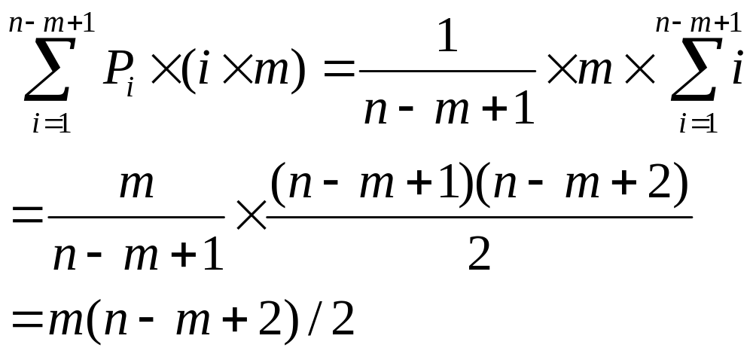
算法分析
假定主串的长度为n，子串的长度为m。在最坏情况下，第i趟匹配成功，前面i-1趟不成功的匹配中，每趟比较了m次，第i趟成功时也比较了m次，所以共比较了i×m次。因此在最坏情况下，平均比较次数是：
由于通常n>>m，故上述的时间复杂度为O(m×n)

Slide 57
模式匹配的改进算法－KMP算法
完成模式匹配的算法的最低复杂性是什么？
在最坏情况下求解此问题必须至少扫描T和P一遍，即O(m+n) 。
Find需要回溯扫描T中的字符，没有充分利用前面比较获得的结果，因而效率低下。
要有根本改进，应避免回溯扫描。这就需要利用模式P中子字符串关系规律和已有比较结果。Knuth，Morris和Pratt提出的算法（KMP算法）就是基于这种思想，并达到了线性的时间复杂性。
分析简单匹配算法可以发现，算法中出现的主串指针回朔并非一定必要。

Slide 58
0 1 2
T = a b b a b a
P = a b a
a b a
以上面匹配过程的第一次比较为例：
在第一次比较时有：t₀=p₀，t₁=p₁，t₂≠p₂
由：t₁=p₁ 和 p₀≠p₁，可以推得 t₁≠p₀
可以不做P右移一位的比较；

Slide 59
0 1 2
T = a b b a b a
P = a b a
a b a
在第一次比较时有：t₀=p₀，t₁=p₁，t₂≠p₂
由：t₂≠p₂和p₀=p₂，可以推得 t₂≠p₀
可以不做P右移两位的比较。
因此，可以直接将模式串指针右移3位。注意：这里决定P右移几位决定于到目前为止T与P的比较结果和P本身的情况，而与T的未比较字符无关。

Slide 60
第一次匹配 a c a b a a b a a b c a c a a b c
a b a a b c a c
第二次匹配 a c a b a a b a a b c a c a a b c
a b a a b c a c
第三次匹配 a c a b a a b a a b c a c a a b c
a b a a b c a c
第四次匹配 a c a b a a b a a b c a c a a b c
a b a a b c a c
可见，匹配过程中目标串指针不需回朔。

Slide 61
【讨论】设：
目标 T＝ “t₀t₁…t_{n-1}”
模式 P = “p₀p₂…p_{m-1}”
在做s+1趟匹配比较时，从目标T的第s位置t_{s}、P的第0位置p₀开始进行比较，直到在目标T第s+j+1的t_{s+j+1}位置失配:
T：t₀ t₁ … t_{s} t_{s+1} t_{s+2} … t_{s+j-1} t_{s+j} t_{s+j+1} … t_{n-1}
P： p₀ p₁ p₂ … p_{j-1} p_{j} p_{j+1} …
这时应有：
t_{s} t_{s+1} t_{s+2} … t_{s+j-1} t_{s+j} ＝ p₀ p₁ p₂ … p_{j-1} p_{j} (1)

Slide 62
t_{s} t_{s+1} t_{s+2} … t_{s+j-1} t_{s+j} ＝ p₀ p₁ p₂ … p_{j-1} p_{j} (1)
按简单算法，下一趟应从目标T的第s+1位置与P的第0位置重新开始比较。若想成功，必须满足：
p₀ p₁ p₂ … p_{j-1} …p_{m-1}= t_{s+1} t_{s+2} … t_{s+j} …t_{s+m} (2)
由(1)和(2)可知，应有：
p₀ p₁ … p_{j-1} = p₁ p₂ … p_{j}
如果：
p₀ p₁ … p_{j-1} ≠ p₁ p₂ … p_{j}
则s+1趟比较可以不做。

Slide 63
比较失败
………
第一次比较结果
若第二次比较成功
则必然要满足：a=b
a
反之，若a<>b，则不需进行第二次比较
b

Slide 64
比较失败
………
第一次比较结果
………
若第三次比较成功
则必然要满足：c=d
c
反之，若c<>d，则不需进行第三次比较
d

Slide 65
即，如果：
p₀ p₁ … p_{j-2} ≠ p₂ p₃ … p_{j＋1}
则s+2趟比较也可以不做。
依此类推，直到某一个k值，使得：
p₀ p₁ … p_{k+1} ≠ p_{j-k-1} p_{j-k} … p_{j+1}
且 p₀ p₁ … p_{k} = p_{j-k} p_{j-k+1} … p_{j}
才有：
p₀ p₁ … p_{k} = t_{s+j-k} t_{s+j-k+1}… t_{s+j}
p_{j-k} p_{j-k+1} … p_{j}

Slide 66
这样，就可以把第s趟比较失配时的模式P从当时的位置直接向右“滑动”j-k位。这时，因为目标T中t_{s+j}之前已经与模式P中p_{j}之前的字符匹配了，故而可以直接从T中的t_{s+j+1}（即上一趟比较失败的位置）与模式中的p_{k+1}开始，继续向下进行匹配比较。
………
x
由于x=y，所以下一次比较直接从箭头处开始
y

Slide 67
可见：
模式串有可能直接向右“滑动”若干位(j-k)；
第一个比较的字符可能不是从第一位(P₀)，而是上次匹配失效的位置(p_{k+1})。
对于不同的j，k的取值不同。它只取决于模式P本身前j个字符的构成，与目标无关，因此可以事先确定。
………
k
前一次比较失败的位置
k

Slide 68
利用特征函数next (j) 的匹配处理
如果 j = 0（两串的第一个字符比较就不等），则目标指针加 1，模式指针不变（依然为 p₀），开始下一轮比较。
如果 j > 0，则目标指针不变，模式指针回到 p_{next(j)，}开始下一轮比较。
通过演示观察KMP算法的原理

Slide 69
KMP匹配算法
def fastFind (tar, pat, k, next) :
posP, posT = 0, k
lengthP, lengthT = len(pat), len(tar)
while posP < lengthP and posT < lengthT : #对两串扫描
if posP == -1 or pat[posP] == tar[posT] : #对应字符匹配
posP += 1; posT += 1
else : posP = getNext[posP]
if posP < lengthP : return -1 # 匹配失败
else : return posT - lengthP # 匹配成功
特征函数
计算值
通过演示观察KMP算法的计算过程

Slide 70
设模式P＝p₀ p₁ … p_{m-2} p_{m-1}，它的特征函数next(j) 可定义为：
-1, 当j=0
k+1, 当0≤k<j-1 且使得p₀ p₁ … p_{k} = p_{j-k-1} p_{j-k-2} … p_{j-1} 的最大整数
0， 其他情况
next(j) =

Slide 71
while posP < lengthP and posT < lengthT :
#对两串扫描
if posP == -1 or pat[posP] == tar[posT] :
#对应字符匹配
posP += 1; posT += 1
else : posP = getNext[posP]
初始：posP=0，posT=0
当前字符比较
不等
相等
第一次比较不等：
posP=-1
posT不变
非第一次比较不等：
posP=next[posP]
posT不变
posP++
posT++
posP=0
posT++

Slide 72
下面的问题在于k如何确定。
可以通过计算一个特征函数next来确定当模式P中第j个字符与目标T中相应字符失配时，模式P中应该由哪个字符与目标中刚失配的字符对齐继续进行比较（即确定next(j)为多少）
设模式P＝p₀ p₁ … p_{m-2} p_{m-1}，它的特征函数next(j) 可定义为：
-1, 当j=0
k+1, 当0≤k<j-1 且使得p₀ p₁ … p_{k} = p_{j-k-1} p_{j-k-2} … p_{j-1}
的最大整数
0， 其他情况
next(j) =

Slide 73
我们称 p₀ p₁ … p_{k} 为 p₀ p₁ … p_{j-1} p_{j-1} 的前缀子串，p_{j-k-1} p_{j-k} … p_{j-1} 为 p₀ p₁ … p_{j-1} p_{j-1} 的后缀子串。
前缀子串
k
………
后缀子串
计算next(j)实际上就是要在串 p₀ p₁ … p_{j-1} 中找出最长的相等的前缀子串和后缀子串。如果找到这样的子串，则next(j)= k+1，就是前缀子串最后一个字符的下标+1，如果找不到，则next(j) =0。

Slide 74
前缀子串的第一个字符是模式串的第一个字符；后缀子串的最后一个字符就是p_{j-1}。如果存在这样的子串，则next(j)的值就是前缀子串最后一个字符的的下标+1 。
因此，KMP算法就是利用已经得到的部分匹配结果将模式串右移一段距离后再进行比较，而无需回朔目标串指针。

Slide 75
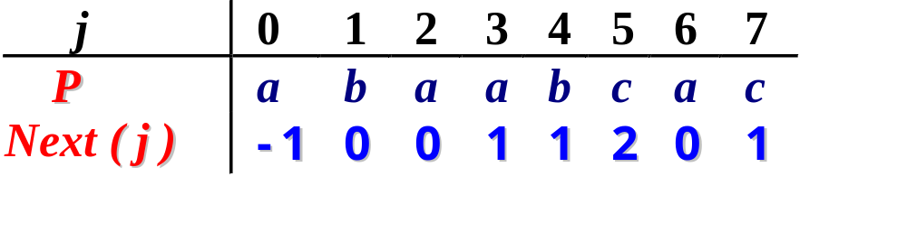
-1, 当j=0
k+1, 当0≤k<j-1 且使得p₀ p₁ … p_{k} = p_{j-k-1} p_{j-k-2} … p_{j-1} 的最大整数
0， 其他情况
next(j) =
通过演示观察特征函数的计算原理

Slide 76
j | 0 1 2 3 4 5 6 7
P | a b a a b c a c
next(j) | -1 0 0 1 1 2 0 1
first a c a b a a b a a b c a c a a b c
a b a a b c a c
j=1，next(j)=0，T指针不变，P指针置为0
second a c a b a a b a a b c a c a a b c
a b a a b c a c
T指针右移一位，P不变
third a c a b a a b a a b c a c a a b c
a b a a b c a c
j=5，f(j)=2，T指针不变，P指针为2
fourth a c a b a a b a a b c a c a a b c
a b a a b c a c

Slide 77
分析：
由于目标串指针的移动是无回朔的，字符的比较次数最多为O(n)，不超过目标串的长度。特征函数的计算可事先进行，即在循环之外完成，因此，总的时间复杂度为O(n) + 模式串特征函数的计算时间复杂度。
可见，KMP算法的基本策略是：预处理模式串P，获得其中与模式匹配有关的子字符串关系规律，从而当匹配失败发生时，可以确定继续与T当前位置匹配的P的新位置。

Slide 78
特征函数如何计算？
特征函数的计算可采用递推的方法。设已有next(j)=k+1，即：
0≤k<j 且 p₀p₁…p_{k}=p_{j-k-1}p_{j-k+1}…p_{j-1} （A）
若p_{k＋1}=p_{j}，则：next(j+1)=k+1=next(j)+1。
若p_{k＋1}≠p_{j}，可以根据（A），在p₀p₁…p_{k}中寻找使得
p₀p₁…p_{h}=p_{k-h}p_{k-h+1}…p_{k} （B）
成立的h。分两种情况讨论：

Slide 79
找到h
由 next(k)的定义知，next(k)=h，综合（A）和（B），有：
p₀ p₁ … p_{h} = p_{k-h} p_{k-h+1} … p_{k} = p_{j-h-1} p_{j-h+1} … p_{j -1}
即在p₀p₁…p_{j-1}中找到了长度为h+1的相等的前缀子串和后缀子串。这时若 p_{h+1}=p_{j}则由next(j+1)的定义可知：
next(j+1) = h+1 = next(k) + 1 = next(next(j)) +1
h’
h
k
j
j+1
next(k)=h+1
next(j)=k+1
next(h)=h’+1

Slide 80
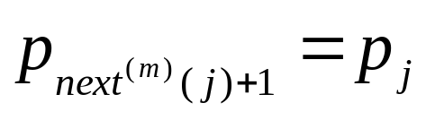
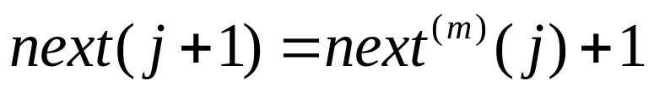

若p_{h+1}≠p_{j}则再在p₀p₁…p_{h}中寻找更小的next(h)。如此递推，有可能还需要以同样方式再缩小寻找范围，直到next(t)= -1才算是失败。
找不到h
这时next(k)= -1。
如此可得到计算 next(j) 的计算公式：
若能得到最小的正整数m，使得
则：
否则：
通过演示观察特征函数的计算过程

Slide 81
def getNext(ch) : # 计算特征函数
n = len(ch)
next = [0 for i in range(n)]
j, k = 0, -1
next[0] = -1
while j < n-1 : # 依次求next[j]
if k == -1 or ch[j] == ch[k] :
j += 1; k += 1
next[j] = k
else : k = next[k] # 递推计算next[i]
return next
模式串每一位的特征函数值存放在数组next中。

Slide 82
j | 0 1 2 3 4 5 6 7 8
P | a b a a b c a b a
f(j) | -1 0 0 1 1 2 0 1 2
while (j<lengthP) {
if (k=-1 ||
ch[j]==ch[k])
{ j++; k++;
next[j] = k;
}
else k = next[k];
}
j | j | 条件 | k | Next(j)
0 |  |  |  | -1
0 | 1 | k=-1 | 0 | 0
1 | 2 | ch[1]<>ch[0] k=-1 | 0,-1,0 | 0
2 | 3 | ch[2]==ch[0] | 0,1 | 1
3 | 4 | ch[3]<>ch[1] ch[3]==ch[0] | 1,0,1 | 1
4 | 5 | ch[4]==ch[1] | 1,2 | 2
5 |  | …………………..

Slide 83
分析：
算法的时间复杂度取决于第3行的while，算法的总的时间复杂度为O(m) 。
所以，利用特征函数的总的模式匹配过程，计算时间复杂度为O(n+m)。

Slide 84
KMP算法：
T、P分别指向目标串和模式串的第一个符号
While(未处理完) {
if (T、P所指符号相同) T、P分别指向下一符号；
else if (P指向的是第一个符号)
T指向下一符号，P不变；
else T不变，P ← P位置的特征函数值；
}
h’
h
k
j
j+1
next(k)=h+1
next(j)=k+1
next(h)=h’+1

Slide 85
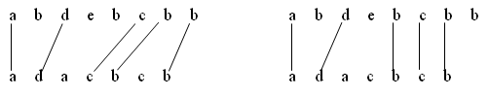
[例] 求两个字符串最长公共子序列的长度
一个字符串的子序列通过从字符串中删除零或多个任意位置的字符得到。
两个字符串x和y的最长公共子序列记为lcs(x, y)。
例如，x = abdebcbb，y = adacbcb，则lcs(x, y)是adcbb和adbcb，如下所示：

Slide 86
问题的基本求解方法:
若x、y是两个任意的串，用ε标记空串，则lcs(x, ε)= lcs(ε, y) = ε。
xa和ya的最长公共子序列由x和y的最长公共子序列后接a构成，即lcs(xa, ya) = lcs(x, y)a
若xa和yb的最后一个字符不相等，则当lcs(xa, yb)不以a结尾时一定等于lcs(x, yb)，当lcs(xa, yb)不以b结尾时一定等于lcs(xa, y)。
因此lcs(xa, yb)等于 lcs(x, yb)与 lcs(xa, y)中较长者。

Slide 87
由此可得计算两个字符串最长公共子序列长度的递归算法lcs:
def lcs( x, y, m, n ) : #递归
if m == 0 or n == 0 : return 0
if x[m-1] ==y[n-1] : return lcs(x, y, m-1, n-1) + 1
else : return max(lcs(x, y, m-1, n), lcs(x, y, m, n-1))

Slide 88
时间复杂性分析：
设x的长度为n，y的长度为m，在最坏情况下lcs的时间复杂性为w(n, m)。
c （c为常数） n = 0或m = 0
w(n, m-1) + w(n-1, m) 否则
w(n, m) =
因此有：
w(n, m)≥2 w(n-1, m-1)≥…≥2^{min(n, m)}⋅c，即lcs的时间复杂度是指数型的。

Slide 89
进一步可发现，lcs(i, 0)=0（0≤i≤n），lcs(0, j) =0（0≤j≤m）。lcs(i, j)的计算依赖于lcs(i–1, j–1)、lcs(i–1, j)和lcs(i, j–1)。 换句话说，如果知道了 lcs(i–1, j–1)、lcs(i–1, j)和lcs(i, j–1)，就可以计算出lcs(i, j)。

Slide 90
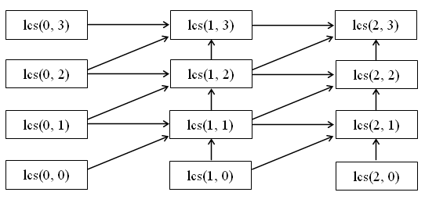


Slide 91
根据以上拓扑关系，可以在不用递归的情况下计算lcs(i, j)。算法Lcs实现了上述优化策略，这种策略体现了动态规划的思想。算法Lcs的时间复杂性显然是O(n×m)，这比其递归版有很大改进。

Slide 92
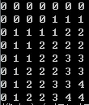
B D C A B A
A B C B D A B
B D C A B A
A
B
C
B
D
A
B

Slide 93
def Lcs ( x, y ) : #非递归
n, m = len(x)+1, len(y)+1
A = [ [0 for i in range(m)] for j in range(n) ]
for i in range(1, n) :
for j in range(1, m) :
if x[i-1] == y[j-1] : A[i][j] = A[i-1][j-1] + 1
else : A[i][j] = max(A[i-1][j], A[i][j-1])
return A[n-1][m-1]

Slide 95
五、广义表

Slide 96
广义表的概念
n(≥0)个表元素组成的有限序列，记作:
LS = (a₀, a₁, a₂, …, a_{n-1})
LS是表名，a_{i}是表元素，它可以是表(称为子表)，可以是数据元素(称为原子)。n为表的长度。n=0 的广义表为空表。n>0时，表的第一个表元素称为广义表的表头(head)，除此之外，其它表元素组成的表称为广义表的表尾(tail)。

Slide 97
广义表的特性
有序性 广义表各元素以线性序列排列。
有长度 广义表的元素个数有限，可以是空表。
有深度 广义表的表元素可以是原表的子表，子表的表元素还可以是子表。
可递归 广义表本身可以是自己的子表。
可共享 广义表可以被其它广义表所共享。

Slide 98
A = ( )
长度为0 的表
B = ( 6, 2 )
长度为2的表，两个表元素均为原子
C = ( ‘a’, ( 5, 3, ‘x’ ) )
长度为2的表，表的第二个元素为子表
D = ( B, C, A )
长度为3的表，表的3个元素均为子表
E = ( B, ( ) )
长度为2的表，表的第二个元素为空表
F = ( 4, F )
长度为2的递归表

Slide 99
线性表：
纯表：与树对应的表。
再入表：允许结点共享的表。
递归表：允许递归的表。
递归表 ⊃ 再入表 ⊃ 纯表 ⊃ 线性表

Slide 100
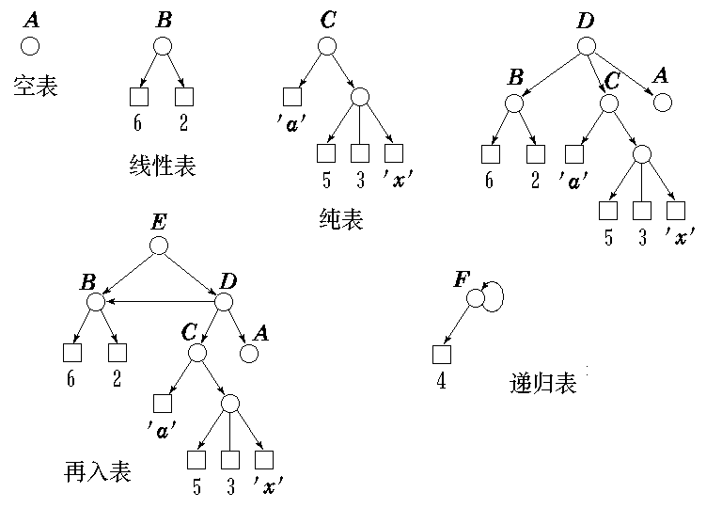
各种广义表的示意图

Slide 101
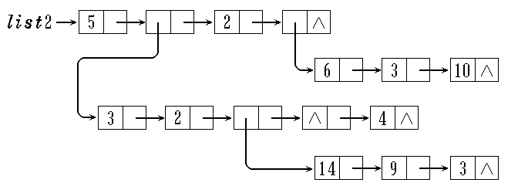
广义表的表示
list1=(5, 12, ’s’, 47, ’a’)的表示
list2=(5, (3, 2, (14, 9, 3), ( ), 4), 2, (6, 3, 10))的表示

Slide 102
广义表的主要基本操作
求广义表的表头：head(list)。若list非空，返回第一个元素，否则函数无定义。
求广义表的表尾：tail(list)。若list非空，返回表中除第一个元素之外其它元素组成的表，否则函数无定义。
建立新的广义表：addon(list, x)。返回一个以x为头、以list为尾的新表。
求广义表中第一个表元素：first(list)。与head类似，但当list为空时，返回null。
提取表元素的数据类型：nodetype(elem)。
修改表元素elem的值：setinfo(elem, x)。
将新的表元素elem2插入到表的elem1元素之后：

Slide 103
广义表结点定义
utype = 0/1/2/3
value = ref /intgrinfo /charinfo / hlink
tlink
标志域 utype, 表明结点类型。0为表头结点，1 为整型原子结点，2为字符型原子结点，3为子表结点。
值域 value。当 utype = 0 时为表引用计数，= 1时为整数值，= 2 时为字符值， = 3 时为指向子表的表头结点的指针。
尾指针域 tlink。当 utype = 0 时为指向该表表头元素的指针；当 utype ≠ 0 时为指向同一层下一个表结点的指针。

Slide 104
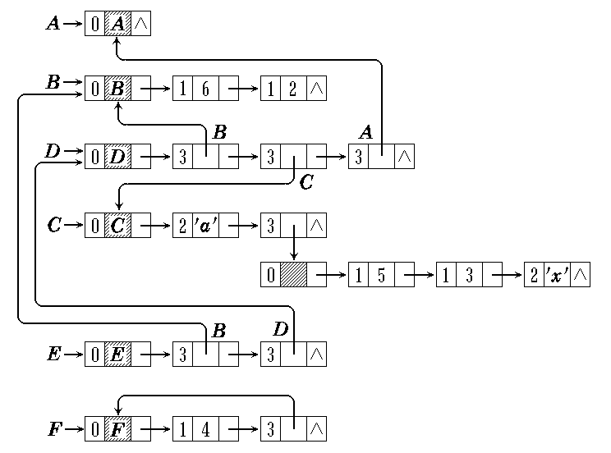
广义表的带表头结点的存储表示
A = ( )
B = ( 6, 2 )
C = ( ‘a’, ( 5, 3, ‘x’ ) )
D = ( B, C, A )
E = ( B, D )
F = ( 4, F )

Slide 105
广义表存储表示的特点
1、所有表（不论哪一层）都带有一个附加头结点；
2、所有位于同一层的表元素，在存储表示中也在同一层；
3、最高一层表结点个数即为表的长度。

Slide 106
[例] 已知广义表L=((x,y,z),a,(u,t,w))，从L表中取出原子项t的运算是（ ）。
A. head (tail (tail (L)))
B. tail (head (head (tail (L))))
C. head (tail (head (tail (L))))
D. head (tail (head (tail (tail (L)))))
√

Slide 107
[例] 广义表A=(a, b, (c, d), (e, (f, g))), 则下面式子的值为（ ）。
Head(Tail(Head(Tail(Tail(A)))))
A. (g)
B. (d)
C. c
D. d
√

Slide 108
广义表的应用－－表示三元多项式
P(x, y, z) = x⁹y³z² + 2x⁸y³z² + 3y²z² + x⁴y⁴z
coef | expx | expy
expz | link
因为结点中域的个数取决于表达式变量个数，给存储管理带来困难，因此采用下述形式：
((x⁹ + 2x⁸)y³ + 3y²)z² + x⁴y⁴z
这里，关于变量z有两项：Cz²和Dz，其中C和D本身又是多项式。对于C(x,y)，它的形式为Ey³+Fy²，其中，E和F是关于 x的多项式.

Slide 109
((x⁹ + 2x⁸)y³ + 3y²)z² + x⁴y⁴z
即
P(x, y, z) = C(x, y)z² + D(x, y)z
C(x, y) = E(x)y³ + F(x)y²，D(x, y) = G(x)y⁴
E(x) = x⁹ + 2x⁸，F(x) = 3
G(x) = x⁴
可见，每个m元多项式都可由一个主变量及其系数⎯⎯指数对构成，其中的系数本身是m –1元多项式。

Slide 110
若tri == Var，则该结点为表头结点，其var字段存放表的主变量名，exp字段设置为0；
若tri == Ptr，则系数本身是一个表，由dlink字段指向；
若tri == Real，则系数是实数，存放在coef字段。
由此可得出多元多项式P(x, y, z)的表示：

Slide 111
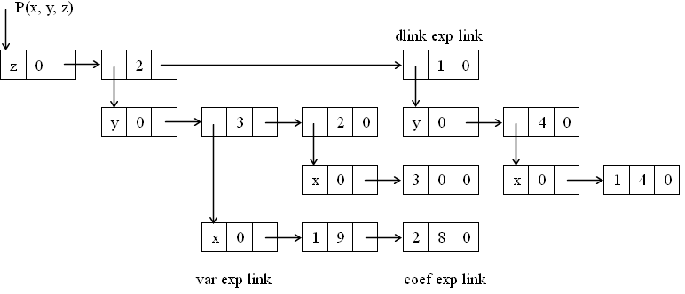
((x⁹ + 2x⁸)y³ + 3y²)z² + x⁴y⁴z

Slide 112
表共享的问题：
如果表A的第一个结点因插入和删除而被改变，则引用表A的所有指针都必须修改——给每个表增加一个头结点可有效解决此问题。
由于共享，逻辑上删除一个表并不一定表示可以在物理上删除该表，需要判断是否能在物理上释放一个表的结点——头结点的数据字段是空闲的，可以用来存放引用计数。所谓一个表的引用计数就是指向该表的指针个数。

Slide 113
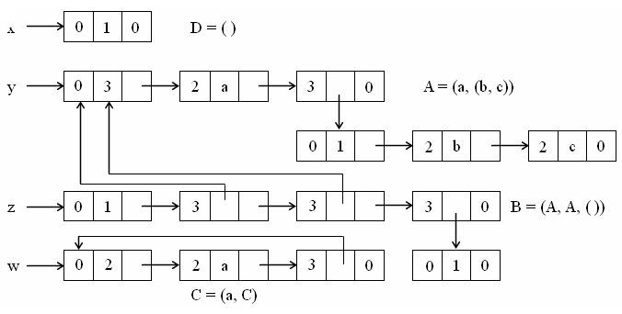
例如：D=( )，A=(a,(b,c))，B=(A,A,( ))，C=(a,C)
设D.first == x，A.first == y，B.first == z和C.first == w，则增加头结点和引用计数后，它们的表示如下所示：

Slide 114
其中，
（1）ref(x) = 1表示只通过x访问
（2）ref(y) = 3表示可通过y和z所指表中的两个指针访问
（3）ref(z) = 1表示只通过z访问
（4）ref(w) = 2表示可通过w和其本身所指表中的一个指针访问

Slide 115
删除表的递归算法~GenList首先将表的引用计数减1，若引用计数变为0，则递归删除所有顶层结点指向的子表，最后将顶层结点链接到可用结点表。

Slide 116
一次调用A.~GenList( )只能将y→ref减为2，再调用B.~GenList( )将导致：
（1）z→ref变为0；
（2）z的下一个结点被处理，使y→ref减为1；
（3）z的再下一个结点被处理，使y→ref减为0，从
而表A的6个结点释放回av表；
（4）表B顶层的结点释放回av表。

